Slide 1

口罩佩戴检测
Mask Wearing Recognition
2025年5月12日- 2025年5月25日

Slide 2
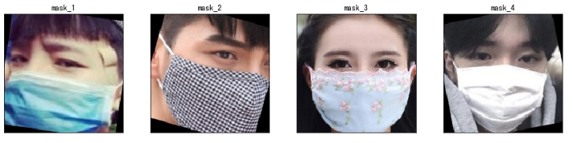
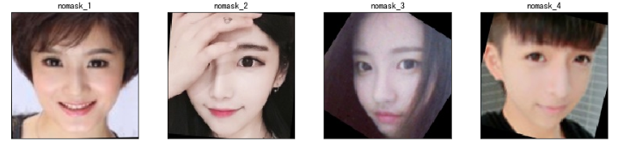
实验介绍
The steps of experiment
Notes:
在本次实验中，我们要建立一个目标检测的模型，可以识别图中的人是否佩戴了口罩。

Slide 3
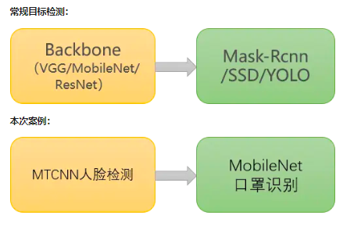
实验思路
The steps of experiment
Notes:
常规的目标检测中，特征提取需要由特有的特征提取神经网络来完成，如 VGG、MobileNet、ResNet 等，这些特征提取网络往往被称为 Backbone 。而在 BackBone 后面接特定功能的网络执行分类任务， Mask-Rcnn、SSD、YOLO 等。
我们选择充分使用已有的人脸检测的模型，再训练一个识别口罩的模型，从而减少训练的开支、增强模型的准确率。

Slide 4
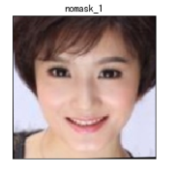
实验思路
The steps of experiment
预处理及数据增强
创建数据集
训练得到最终模型
利用MobileNet进行口罩识别
利用MTCNN进行人脸识别

Slide 5
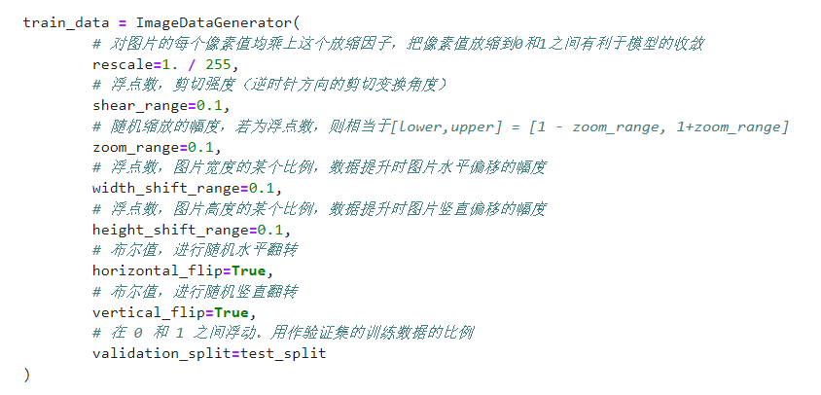
数据预处理
The steps of experiment

Slide 6
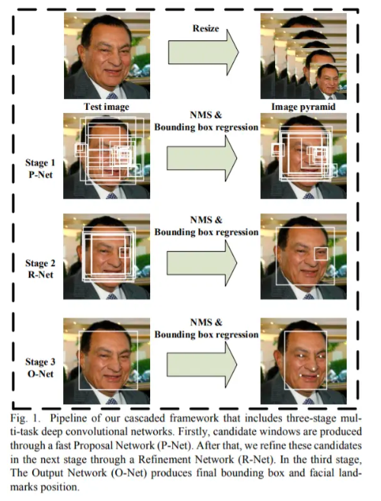
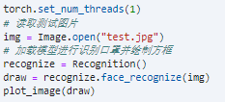
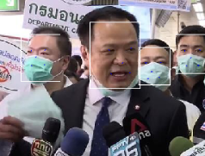
MTCNN：人脸检测
The steps of experiment
#《Joint Face Detection and Alignment using Multi-task Cascaded Convolutional Networks》
Notes:
MTCNN级联框架包括三级多任务深度卷积网络。首先，通过（P-Net）生成候选窗口。然后，我们在下一阶段通过细化网络（R-Net）对这些候选窗口进行细化。第三阶段，输出网络（O-Net）生成最终的边界框和面部位置

Slide 7
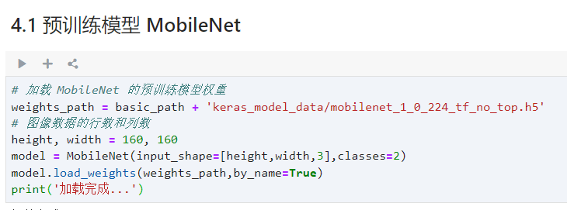
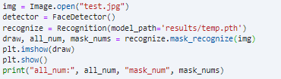
MobileNet：口罩识别
The steps of experiment

Slide 8
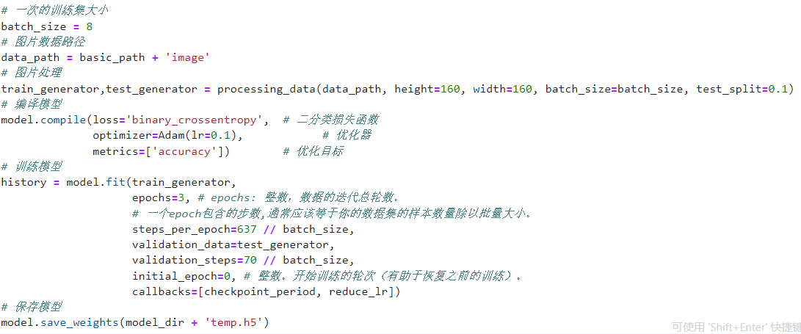
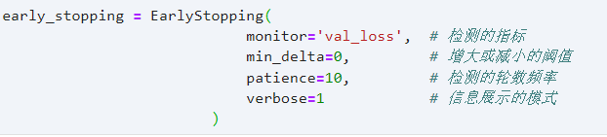
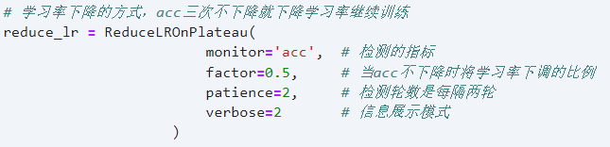
实验思路
The steps of experiment
Notes:
当网络在训练集上表现越来越好，错误率越来越低的时候，就极有可能出现了过拟合。 早停法就是当我们在检测到这一趋势后，就停止训练，这样能避免继续训练导致过拟合的问题

Slide 9
评分标准
Notifications
人数误差/口罩误差：(|预测值-实际值|/实际值)*10
每张图片的分数：20-人数误差-口罩误差

Slide 10
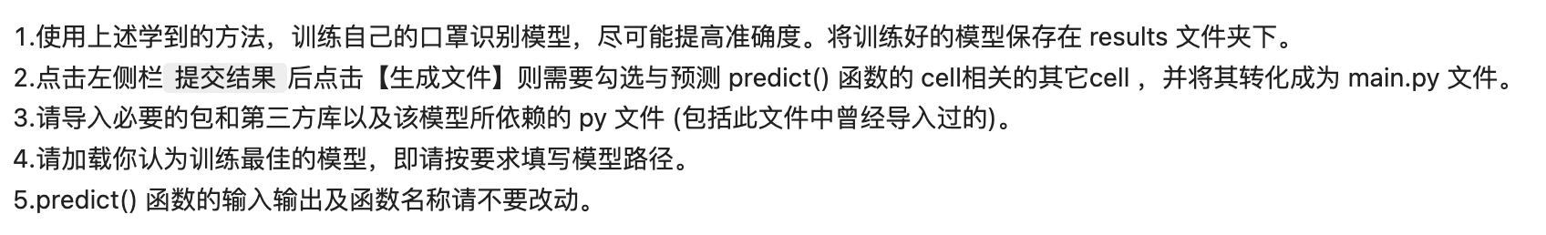
注意事项
Notifications

Slide 11
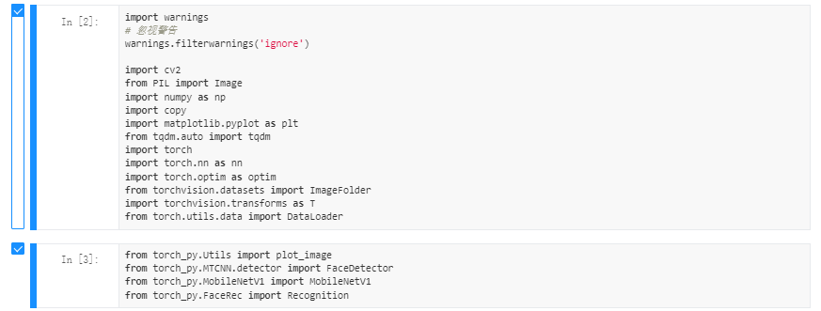
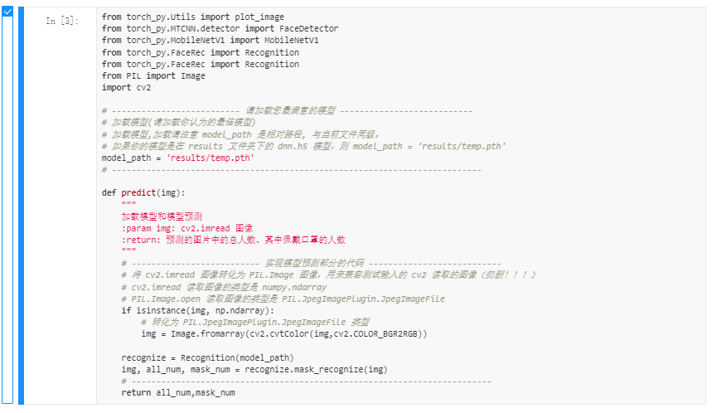
注意事项
Notifications

Slide 12
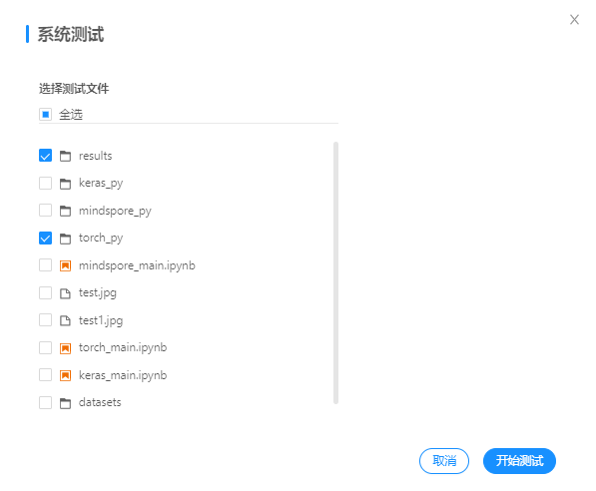
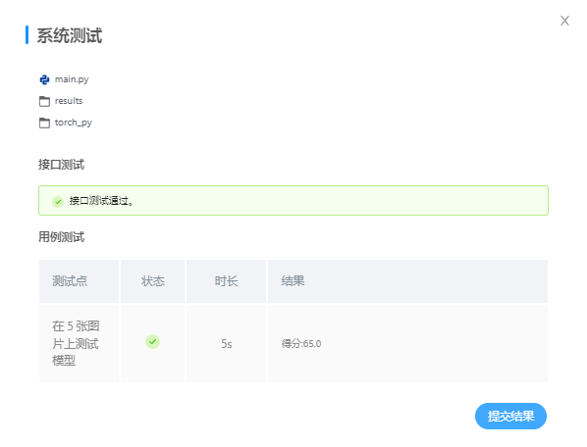
注意事项
Notifications

Slide 13
谢谢

